Slide 1
Version Control + GitHub
July 2020
Revised Oktober 2022

Slide 2
Jak spolupracujete v týmech vy ?

Slide 3

Version Control
Lidé co programují si napsali vlastní nástroje
Mohli bychom o tom mluvit měsíc v kuse
Sleduje soubory v čase
Automaticky se spojí změny více kolegů
Snadno se vrací co jsem rozbil
Nejpoužívanější nástroj pro spolupráci v IT
Vhodný pro práci v týmech

Slide 4
Slovník #1
Repository
Hlavní adresář projektu se všemi potřebnými soubory na serveru.
Větev (branch)
Kopie repozitáře, kde si mohu dělat vlastní změny.
My budeme pracovat pouze s větví „main“. Jedná se o hlavní větev repozitáře (po staru "master").
Commit
Soubor změn které se do větvě vnáší inkrementální změnu a neměl by ji rozbít.
Pull Request
Z větvě A do větve B
Nasazení změn z větvě A do větve B.

Slide 5
Slovnik #2
Git
Verzovací systém
GitHub.com
Webová stránka, kde si mohu přes Git nahrát kód a spolupracovat
GitHub
Program na počítači pro práci s Gitem
Clone
Klonování vytvoří místní verzi repozitáře.
Fork
Zkopíruje cizí repozitář a uloží ho do vašeho účtu.

Slide 6
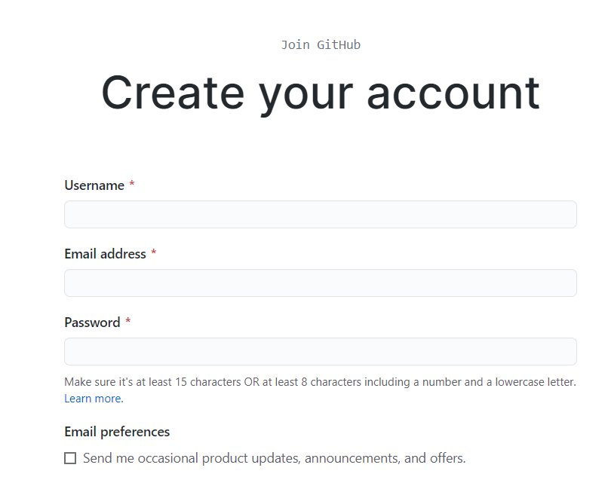
Github #1 - Registrace
jdetě na https://github.com/join a použijte skutečný email a username které se bude líbit i později..

Slide 7
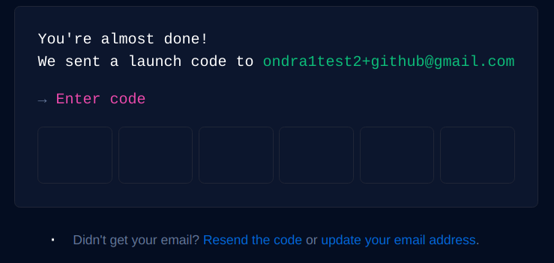
Github #1a - Potvrzení
Po kliknutí na Complete registration vyplňte kód z mailu:
Užijte si zrod galaxie ;)

Slide 8
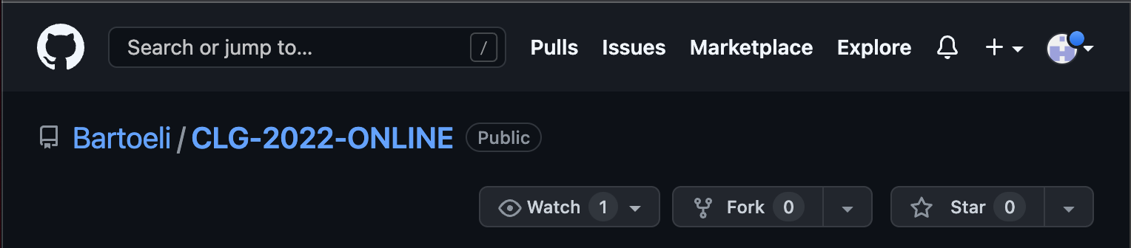
Github #2 – Fork (kapitánky) https://github.com/Bartoeli/CLG-2022-ONLINE
Kliknout

Slide 9
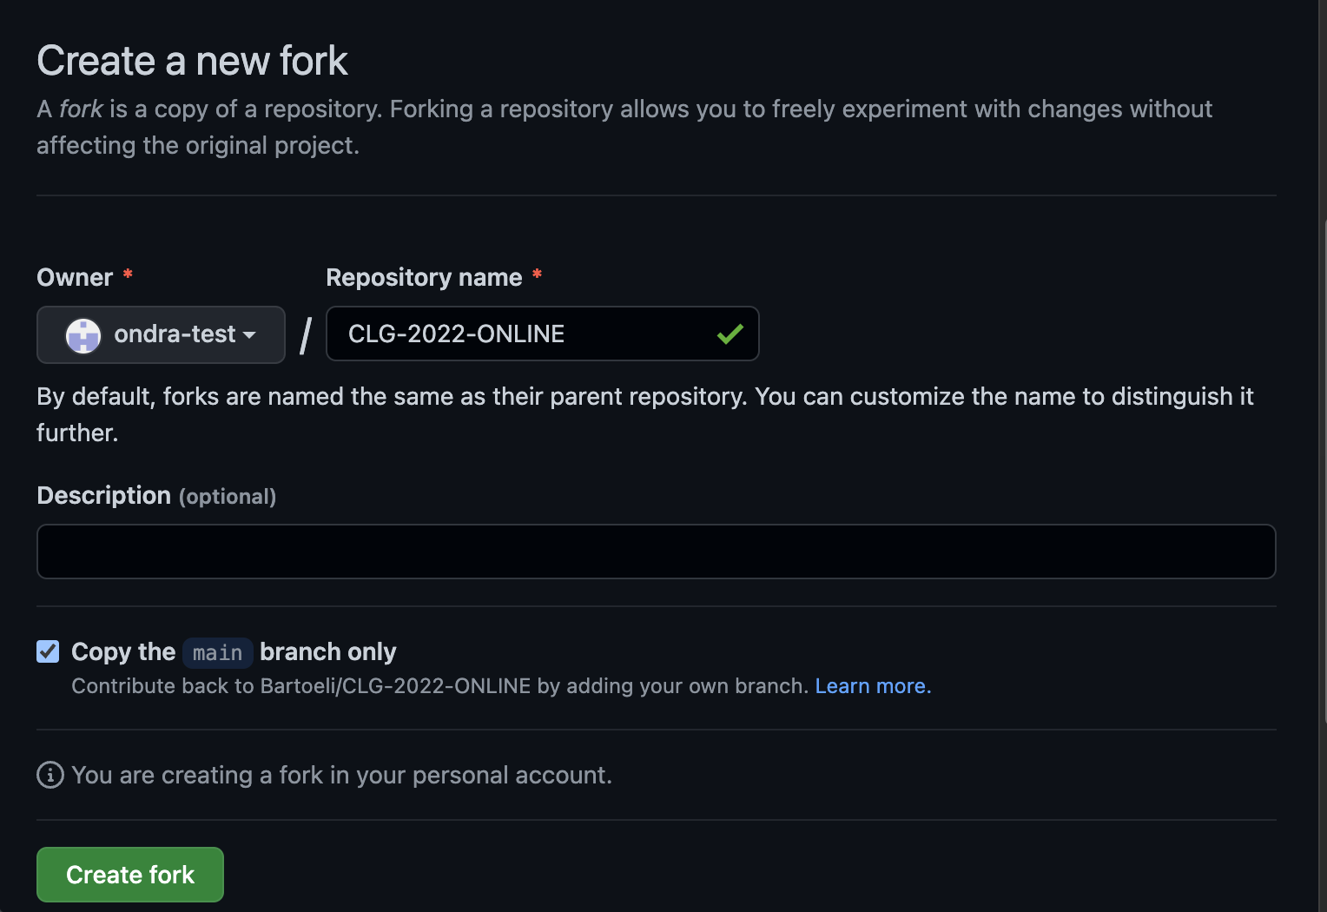
Github #3 (kapitánky) – pojmenování projektu
Hezký název projektu
Klikněte

Slide 10
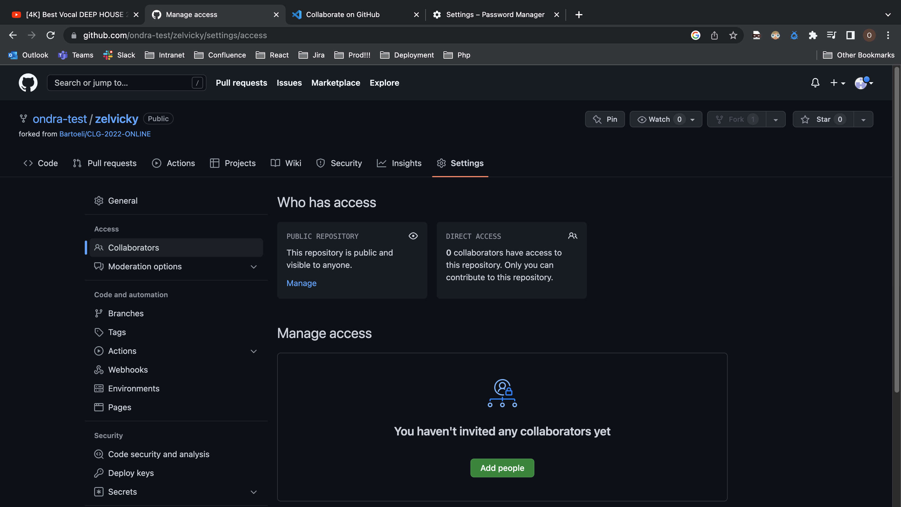
Github #4 (kapitánky) – přidělit přístup týmu
Klikněte

Slide 11
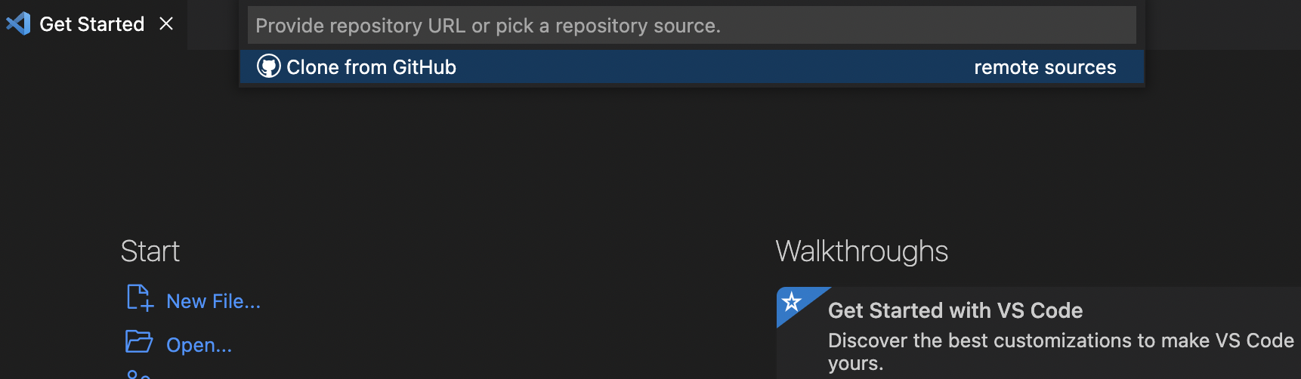
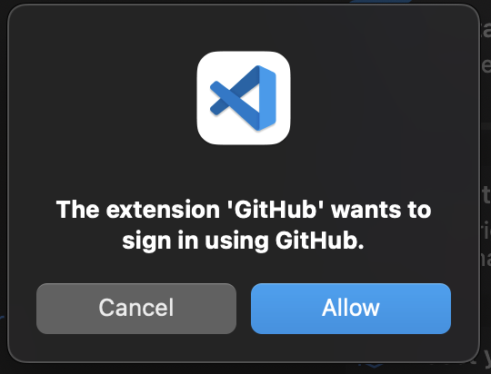
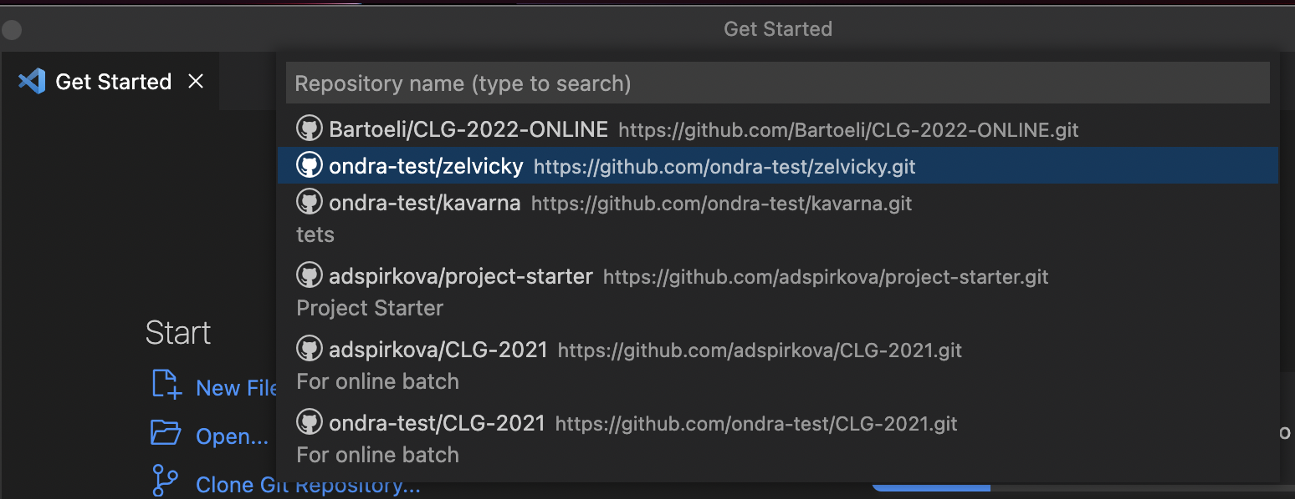
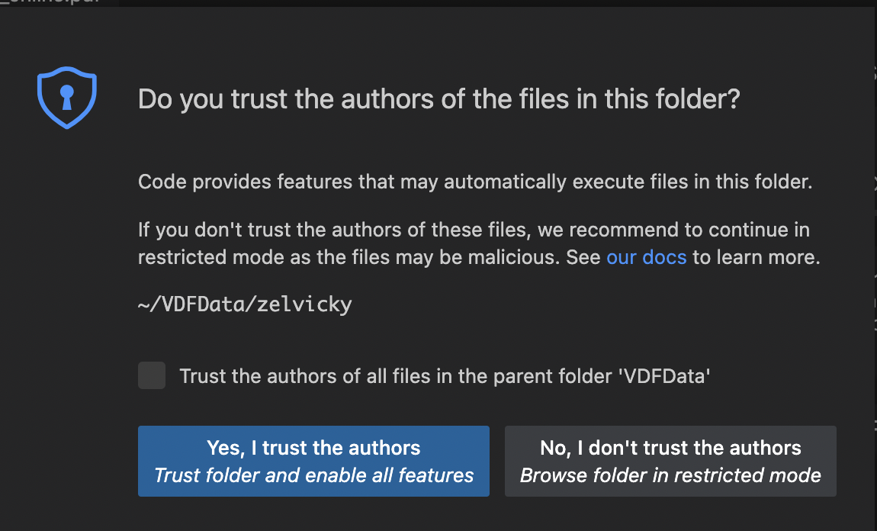
Github #5 – Clone - stáhněte si fork
Kliknout
Klon CLG projektu vaší kapitánky

Slide 12
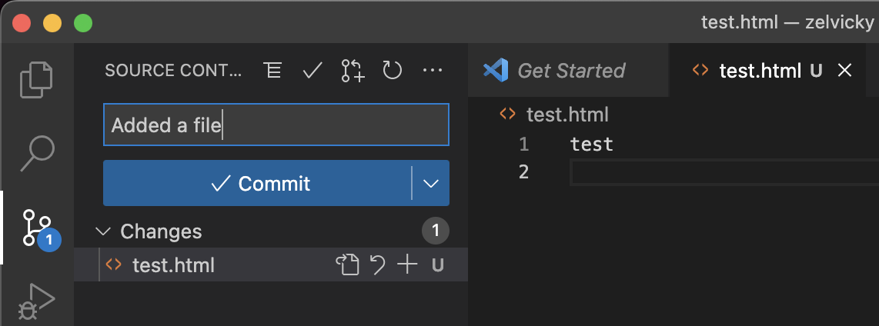
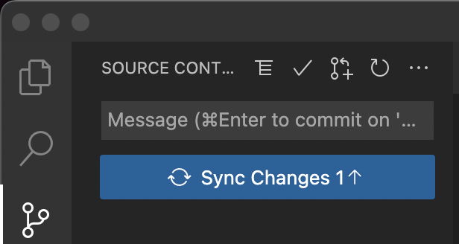
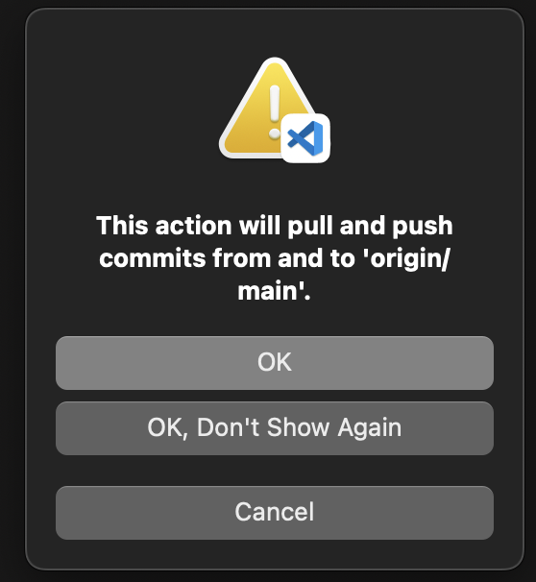
Github #6 - Commit
1) Vytvořte test.html soubor ve vyklonovaném adresáři
Popisek co se mění
Klikněte
Moje změny
Kliknout pro push
Info o čekajícím syncu

Slide 13

Github #7 – Dobrá práce !

Slide 14
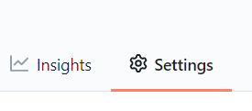
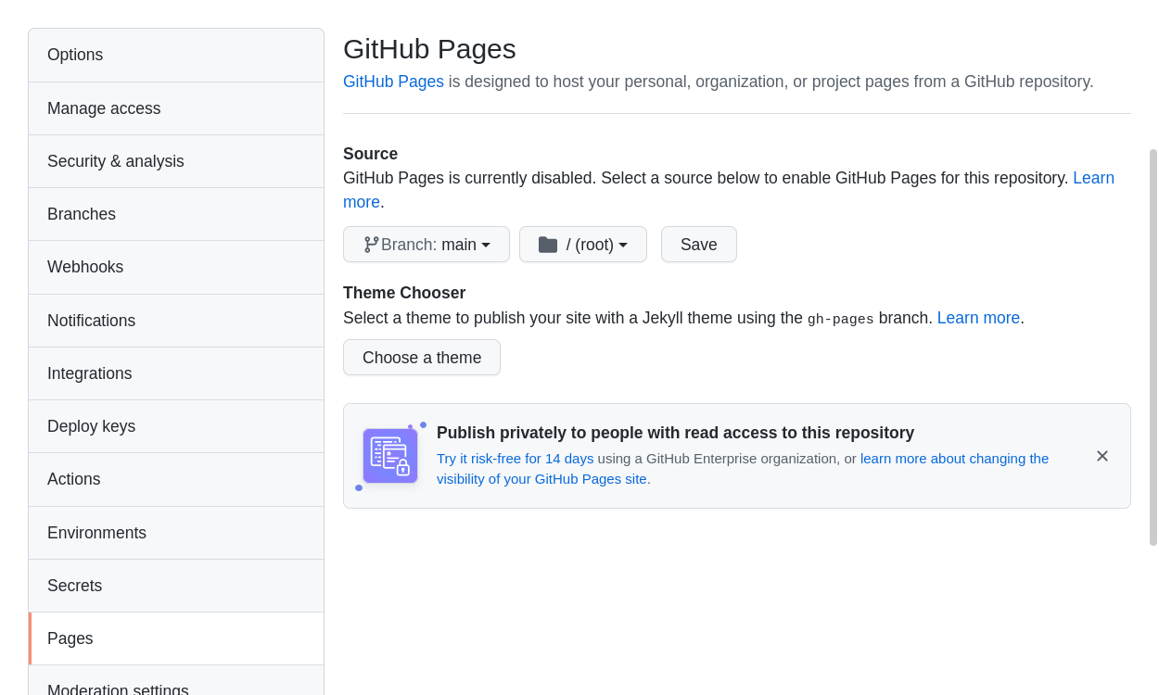
Github #8 – Stránky na internetu (kapitánky)
Jděte do sekce nastavení – Settings
Dole bude „Pages“ – nastavte
Vyberte main

